Slide 1
Правила дорожного движения

Slide 2
Замечательную сказку
Помнят с детства стар и млад
Но хотим мы эту сказку
Рассказать на новый лад

Slide 3
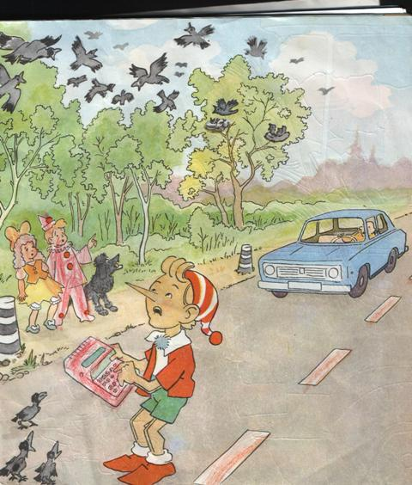
Нельзя останавливаться на дороге.
Весьма печальная картина
Среди дороги на ходу.
Ворон считает Буратино.
И может он попасть в беду

Slide 4
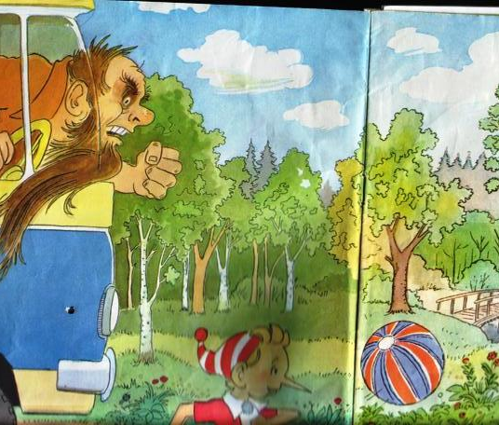
Не играй на дороге
Наверно, страшным Карабасом
Любой водитель станет в миг.
Когда таким опасным пасом.
Поставлен будет он в тупик.

Slide 5
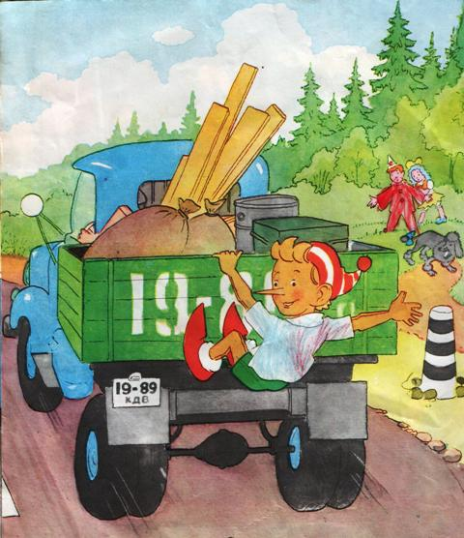
Не катайся на транспорте сзади!
Совершил поступок странный
Человечек деревянный:
За машину он цеплялся-
Только чудом жив остался.

Slide 6
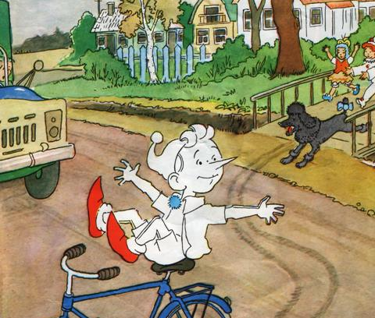
Осторожно ! Нельзя выезжать на дорогу не посмотрев налево и направо
Внезапный выезд на дорогу.
Ведет к печальному исходу:
-Останови велосипед!-
Кричат Пьеро с Мальвиной вслед.

Slide 7
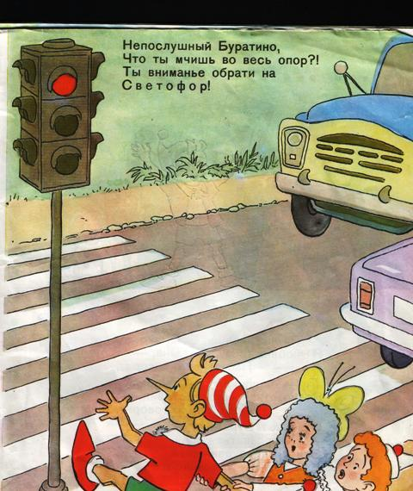
Переходить дорогу надо на зеленый свет светофора , а на какой цвет светофора пошел Буратино?
Всем ясно без подсказки,
Не зря мы бьем тревогу:
Ну кто читает сказки
Переходя дорогу?

Slide 8
Дорогу надо переходить на зеленый цвет светофора, а на какой цвет пошел Буратино?
Непослушный Буратино,
Что ты мчишь во весь опор?
Ты внимание обрати на светофор!

Slide 9
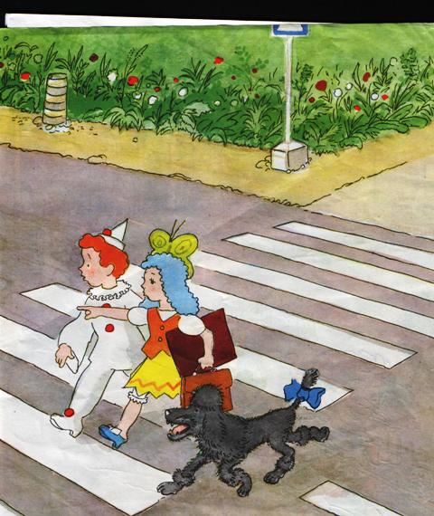
Ребята , переходить надо дорогу по пешеходному переходу.

Slide 10
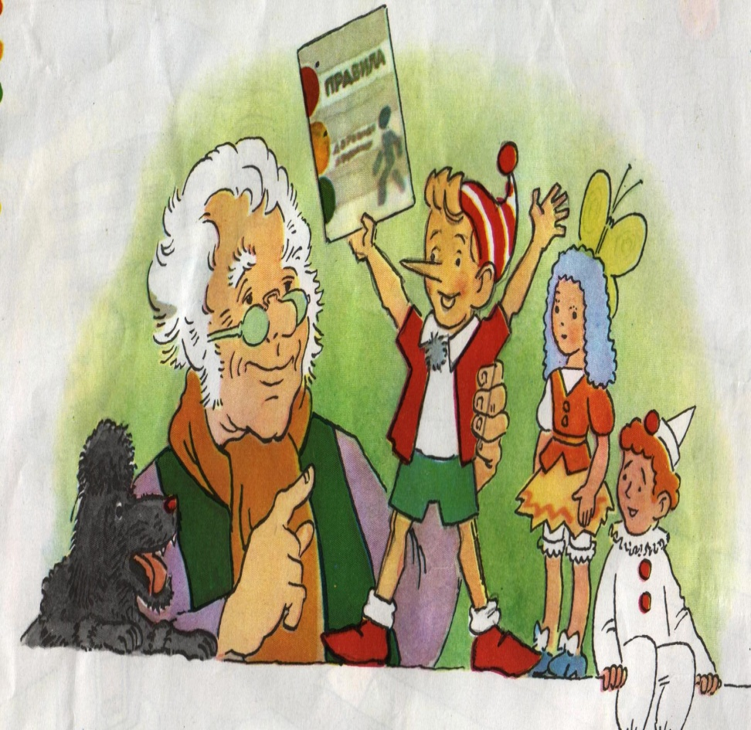
Что же сказали Буратино его родители?
Ты же знаешь Буратино,
Я люблю тебя как сына,-
Папа Карло говорит.
Ты нарушил столько правил
Волноваться всех заставил.

Slide 11
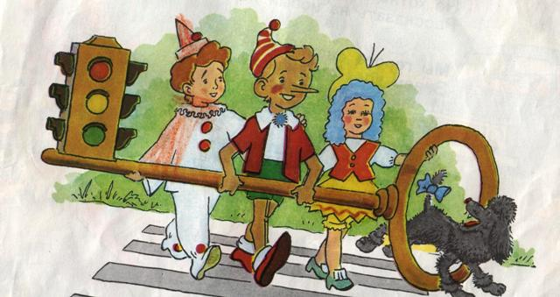
Понял ли Буратино что он не правильно вел себя на дороге?
Я исправиться хочу.
Эти правила движенья
Как таблицу умноженья,
Наизусть я заучу
И , конечно , их я буду
Соблюдать везде и всюду.-
Буратино отвечал.

Slide 12
Ребята, вас тоже любят мамы и папы. Не заставляйте их тоже волноваться как Буратино Папу Карло. Переходите дорогу правильно, соблюдайте правила дорожного движения. А кто скажет какие правила дорожного движения вы знаете?
Презентацию подготовила:
Осипенко Е.М.
МДБОУ « ЦРР –д/с №6»
Краснодарский край, ст. Полтавская.

